Slide 4
DEL 26 AL 29 DE MAYO
BUCARAMANGA
Encuentro de capacitación leonística con temas especializados y relacionados con la salud, el medio ambiente y la mitigación de hambre.
Perfil de los Leones:
Gerentes
Propietarios de grandes empresas regionales y nacionales.
Obras importantes:
Realizarán la entrega del primer Hemomóvil de servicio, durante el evento.

Slide 6
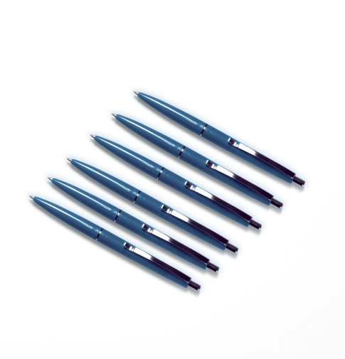
PATROCINIO DE
$20 MILLONES
Logo en las Escarapelas del evento
Video Promocional de su empresa en Pantallas Led
Logo en el Backing Oficial
Logo en la Libreta de Notas
Logo en los lapiceros
Logo en la Papelería Oficial de la Convención
Logo Página Web
Espacio comercial - Stand 9m2
Pendón lateral y Frontal
Presencia comercial en las actividades lúdicas y de integración.

Slide 7
PATROCINIO DE
$10 MILLONES
Video Promocional de su empresa en Pantallas Led
Logo en el Backing Oficial
Logo en la Papelería Oficial de la Convención
Logo Página Web
Espacio comercial - Stand 9m2
Pendón lateral y Frontal

Slide 8
PATROCINIO DE
$5 MILLONES
Logo en el Backing Principal de la convención.
Pendón Lateral y Frontal
Stand comercial de 9 m2

Slide 9
BACKING
PRINCIPAL
Presencia de marca con logo full color en el Backing Principal
Valor: $ 2.000.000 + IVA
Cantidad: 1

Slide 10
LIBRETA DE
NOTAS
Producción y distribución
VALOR: $5.000.000
Distribución
VALOR: $2.000.000
CANTIDAD: 1.000 unidades
ÚNICO PATROCINADOR
Pieza gráfica de 16 x 16 cm que será entregada a los asistentes del evento con la imagen del evento y el logo de su compañía

Slide 11
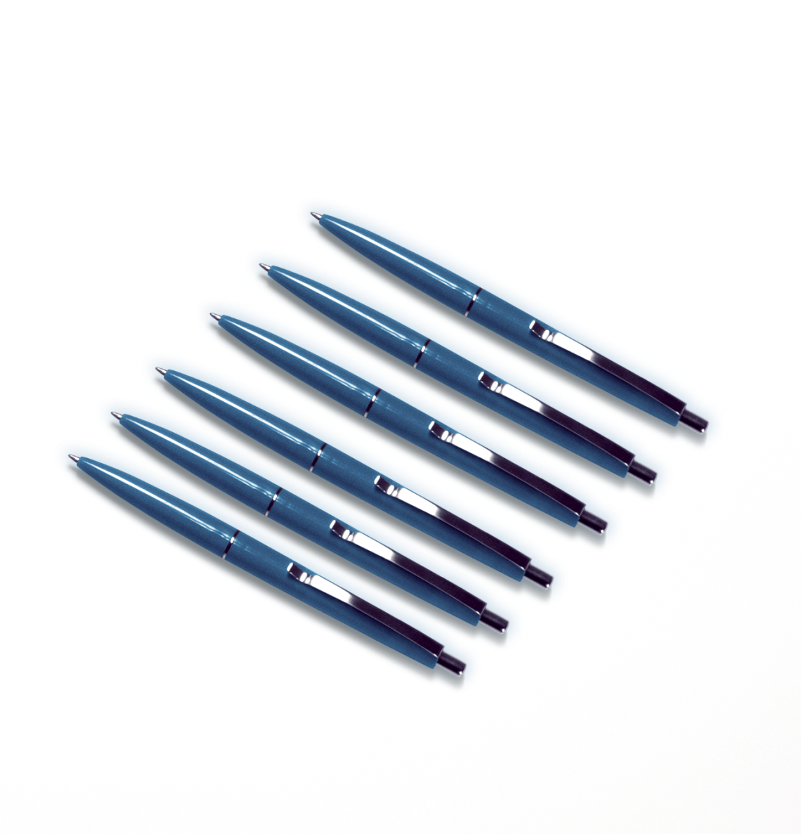
ESFEROS
RETRACTIL
Producción y distribución
VALOR: $2.500.000
Distribución
VALOR: $1.500.000
CANTIDAD: 1000 unidades
ÚNICO PATROCINADOR
Material publicitario entregado a cada participante, con la imagen del evento y el logo de su compañía

Slide 12
CINTA
ESCARAPELAS
VALOR: $3.000.000
CANTIDAD: 1000 unidades
ÚNICO PATROCINADOR
Cinta impresa con el logo del evento y el logo de su empresa a una tinta

Slide 13
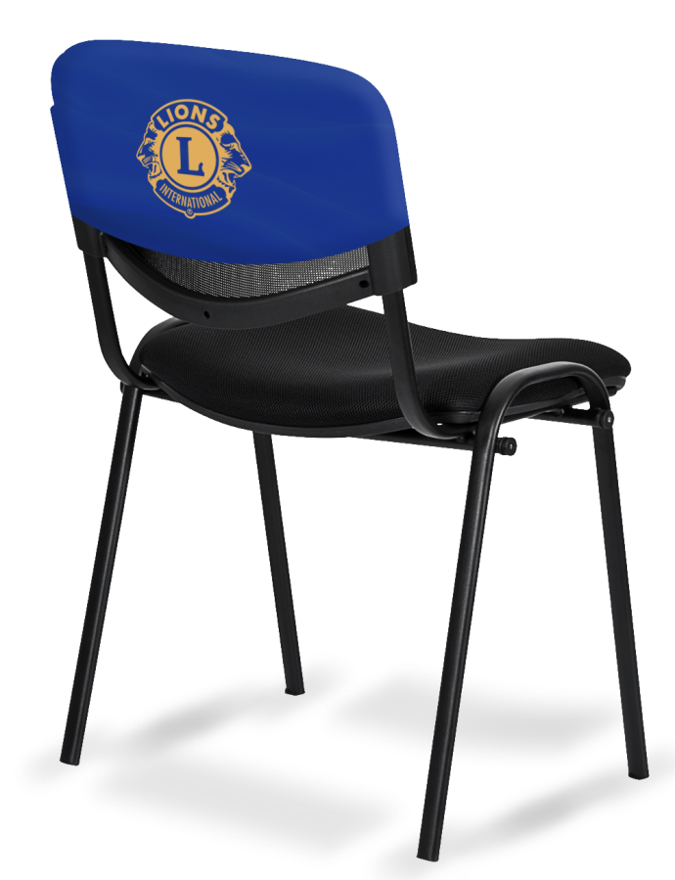
FORRO DE
SILLAS
VALOR: $ 3.500.000
CANTIDADES: 500 unidades.
ÚNICO PATROCINADOR
Especificaciones: Los forros para las sillas que se ubicarán en el salón de conferencias para los asistentes al evento con la imagen de su empresa a una tinta

Slide 14
LXX CONVENCION NACIONAL DE LEONES
ASOCIACION DE CLUBES DE LEONES DISTRITO MULTIPLE F
Email: administrador@leonesf4.org
CEL:316-6245705/ 300-3471978
Bucaramanga

